Slide 1

PROGRAM ŽIVOTNÍ PROSTŘEDÍ A EVVO 2025
PROGRAM PREVENCE KRIMINALITY 2025

Slide 2

ŽÁDOST O DOTACI A JEJÍ PŘEDLOŽENÍ
Termín pro předložení žádosti o dotaci: 1. 9. – 30. 9. 2024
Žadatel je povinen předložit vyplněnou Žádost o dotaci včetně všech povinných příloh prostřednictvím elektronické aplikace GRANTYS (https://dotace.opava-city.cz/), tzn.
Žádost vyplnit a odeslat v systému Grantys,
Odeslanou žádost vygenerovat a doručit jedním z těchto způsobů (bez příloh):
  prostřednictvím DS (v případě zaslání žádosti z DS žadatele, není třeba elektronicky podepisovat),
  v listinné podobě (v případě, že žádost je podepsaná pověřeným zástupcem žadatele, je třeba přiložit originál nebo ověřenou kopii pověření nebo plné moci), a to na podatelnu SMO nebo zaslat prostřednictvím provozovatele poštovních služeb.
Obálka bude označena:
  plným názvem žadatele a adresou jeho sídla,
  textem „Program PREVENCE KRIMINALITY 2025/ŽIVOTNÍ PROSTŘEDÍ A EVVO 2025 – neotvírat“.

Slide 3
ŽÁDOST O DOTACI A JEJÍ PŘEDLOŽENÍ
Povinné přílohy:
personální zajištění projektu (pouze v případě, že dotace bude čerpána na osobní náklady)
prosté kopie aktuálních dokladů o právní subjektivitě a dokladů o oprávnění
k vykonávané činnosti (pouze v případě, že aktuální údaje nevyplývají z veřejných rejstříků),
prosté kopie dokladů o volbě nebo jmenování člena statutárního orgánu a o tom, zda je oprávněn zastupovat žadatele samostatně, nebo společně s jiným členem statutárního orgánu (pouze v případě, že aktuální údaje nevyplývají z veřejných rejstříků),
prostou kopii smlouvy o zřízení bankovního účtu u peněžního ústavu nebo písemné potvrzení peněžního ústavu o vedení bankovního účtu žadatele,
ZMĚNA:
výpis z evidence skutečných majitelů SE NEDOKLÁDÁ (administrátor žádostí zajistí svépomocně).

Slide 4
ŽÁDOST O DOTACI A JEJÍ PŘEDLOŽENÍ
U dotačního titulu ZP 3/25 (program ŽP a EVVO) a u všech žádostí, kde je součástí praktické opatření ve prospěch ŽP je nutné dále doložit:
souhlas majitele pozemku/objektu s realizací projektu
doložení vlastnictví pozemku/objektu (výpis z katastru nemovitostí, vlastnický list…)
závazek následné péče
předjednání záměru na odboru životního prostředí SMO (+ lze doložit odborný posudek nebo doporučení) –> nenechávejte na poslední týden!
jiné potřebné specifické dokumenty dle doporučení odboru životního prostředí
U dotačního titulu PK 3/25 (program Prevence kriminality) je nutné doložit:
doklad o vykonávání činnosti v oblasti duševního zdraví nebo prevence kriminality po dobu min. 1 roku k datu podání žádosti o dotaci (činnost lze doložit např. výroční zprávou, referencemi odborníků, vyjádřením představitele státní správy či samosprávy).

Slide 5
PODMÍNKY POUŽITÍ DOTACE
Termín realizace projektu:
1. 1. 2025 – 31. 12. 2025
Zaslání informace o termínu konání akce
min. 14 dní před akcí
prostřednictvím e-mailu: granty-evvo@opava-city.cz, granty-prevence@opava-city.cz
Žádost o změnu projektu
je příjemce dotace povinen předložit nejpozději do 30. 09. 2025
způsob předložení viz žádost o dotaci, tzn. prostřednictvím systému Grantys a následné doručení prostřednictvím DS či v listinné podobě na podatelnu MMO
Čestné prohlášení o čerpání dotace
do 31. 12. 2025
pouze prostřednictvím systému Grantys
Závěrečné vyúčtování projektu
do 31. 01. 2026
prostřednictvím systému Grantys a následné doručení přes DS či v listinné podobě na podatelnu MMO
ZMĚNA - příjemce dotace již není povinen označovat originály účetních dokladů o uznatelných nákladech projektu číslem projektu

Slide 6
KONTAKTNÍ OSOBY
Kontaktní osoby:
  Formální část (odevzdání žádosti, formuláře, přílohy, termíny odevzdání, místo, atd.) – pracovníci odboru rozvoje města a strategického plánování :
    Ing. Lenka Jiskrová, lenka.jiskrova@opava-city.cz, 553 756 629, 604 229 386
    Ing. Barbora Raidová, barbora.raidova@opava-city.cz, 553 756 346, 739 373 906
  Věcná část (zaměření projektu, správné zařazení do dotačního titulu, obsahová část projektu) je pracovník odboru školství:
    RNDr. Kateřina Durčáková, katerina.durcakova@opava-city.cz,
    553 756 723, 731 144 947 (ŽP a EVVO)
    Bc. Dagmar Polášková, DiS., dagmar.polaskova@opava-city.cz,
    553 756 725, 604 229 336 (PREVENCE KRIMINALITY)
    Kompletní znění dokumentace k vyhlášeným programům včetně jejich příloh je uveřejněno na:
    www.opava-city.cz/cz/nabidka-temat/dotace/dotacni-programy-2025/zivotni-prostredi-evvo-2025.html
    www.opava-city.cz/cz/nabidka-temat/dotace/dotacni-programy-2025/prevence-kriminality-2025.html

Slide 7
ZÁKLADNÍ ÚDAJE O PROGRAMU ŽIVOTNÍ PROSTŘEDÍ A EVVO
Účel
Podpora akcí a aktivit EVVO, činnosti neziskových organizací zaměřených na EVVO
a ochranu životního prostředí a na podporu opatření ve prospěch životního prostředí.
Vyhlašované dotační tituly:
Podpora akcí a aktivit EVVO (ZP1/25)
Podpora činnosti neziskových organizací zaměřených na EVVO a ochranu životního prostředí (ZP2/25)
Podpora opatření ve prospěch životního prostředí (ZP3/25)
Předpokládaný celkový objem peněžních prostředků pro rok 2025 – 650.000,00 Kč.

Slide 8
PODPORA AKCÍ A AKTIVIT EVVO – ZP1/25
Cílem dotačního titulu ZP1/25 je podpora jednotlivých/jednorázových environmentálních vzdělávacích, výchovných a osvětových akcí a aktivit. Dílčím cílem je zároveň podpora školních projektů v této oblasti a podpora vzájemné spolupráce škol i jiných organizací. Řadí se sem i podpora pravidelných zájmových kroužků pro děti či jiných jednotlivých soustavných aktivit.
Minimální výše poskytnuté dotace: 5.000,00 Kč
Maximální výše poskytnuté dotace: 40.000,00 Kč
ZMĚNA: Minimální % spoluúčast žadatele na uznatelných nákladech projektu: 10 %.

Slide 9
PODPORA ČINNOSTI NEZISKOVÝCH ORGANIZACÍ ZAMĚŘENÝCH NA EVVO A OCHRANU ŽIVOTNÍHO PROSTŘEDÍ – ZP2/25
Cílem dotačního titulu ZP2/25 je podpora komplexní soustavné celoroční činnosti neziskových organizací v oblasti environmentální výchovy, vzdělávání a osvěty či ochrany a tvorby životního prostředí.
Minimální výše poskytnuté dotace: 20.000,00 Kč
Maximální výše poskytnuté dotace: 100.000,00 Kč
Minimální % spoluúčast žadatele na uznatelných nákladech projektu: 10%.
Žadatel o dotaci může podat pouze JEDNU žádost!
ZMĚNA:
Žadatel může v rámci dotačních programů vyhlášených na rok 2025 (KULTURA, ŽIVOTNÍ PROSTŘEDÍ A EVVO a PREVENCE KRIMINALITY) podat pouze jednu žádost o poskytnutí dotace na celoroční činnost. V případě podání více žádostí na celoroční činnost budou všechny takové žádosti z dalšího posuzování vyloučeny !

Slide 10
PODPORA OPATŘENÍ VE PROSPĚCH ŽIVOTNÍHO PROSTŘEDÍ – ZP3/25
Cílem dotačního titulu ZP3/25 je podpora praktických opatření ve prospěch ochrany
a tvorby životního prostředí. Jedná se o podporu projektů na výsadby a údržbu veřejné zeleně (s preferencí původních druhů), zachování biodiverzity, řešení odpadového hospodářství, ochrany ovzduší a ochrany vod, rozvoje environmentálně šetrného životního stylu a jiných. Podporovány budou pouze veřejně prospěšné projekty. Doporučeno je záměr nejdříve konzultovat s pracovníky odboru životního prostředí.
Dotace nebude poskytována na kompenzační a náhradní výsadby ve smyslu zákona
č. 114/1992 Sb.
Minimální výše poskytnuté dotace: 5.000,00 Kč
Maximální výše poskytnuté dotace: 40.000,00 Kč
Minimální % spoluúčast žadatele na uznatelných nákladech projektu: 10%.

Slide 11
OPRÁVNĚNÝ ŽADATEL
Oprávněný žadatel – ZP1/25
Neziskové organizace, školy a školská zařízení působící na území města, u kterých není zřizovatelem statutární město Opava.
Oprávněný žadatel – ZP2/25
Neziskové organizace se zaměřením na ochranu životního prostředí a EVVO, které mají alespoň jednu z těchto činností ve svých stanovách nebo obdobném dokumentu.
Oprávněný žadatel – ZP3/25
Fyzické a právnické osoby.
Neoprávněný žadatel
      městská část, popř. úřad městské části statutárního města Opavy,
      příspěvková organizace podle zákona č. 250/2000 Sb., o rozpočtových pravidlech územních rozpočtů, ve znění pozdějších předpisů, jejímž zřizovatelem je statutární město Opava.

Slide 12
OPRÁVNĚNÝ ŽADATEL
      Pokud je projekt:
      určen pro občany města + realizován na území města Opavy = není žadatel povinen mít trvalé bydliště resp. sídlo organizace či firmy na území statutárního města Opavy.
      Pokud není projekt:
      realizován na území města Opavy, musí být určen pro občany města Opavy a žadatel musí mít trvalé bydliště resp. sídlo organizace či firmy na území statutárního města Opavy (výjimka - partnerská spolupráce opavské školy s mimoopavskou školou či realizace dílčí aktivity projektu mimo vymezené území).
      Praktická opatření ve prospěch ochrany a tvorby životního prostředí realizována vždy na území města Opavy.

Slide 13
ZÁKLADNÍ ÚDAJE O PROGRAMU PREVENCE KRIMINALITY
Účel
      Podpora aktivit v oblasti prevence kriminality, včetně aktivního využití volného času veřejnosti, především dětí a mládeže do 26 let a podpora soustavné celoroční činnosti členů volnočasových dětských a mládežnických organizací a spolků a zájmových subjektů sdružujících příslušníky všech věkových kategorií v Opavě, které nelze zařadit do ostatních dotačních programů vyhlášených SMO.
Vyhlašované dotační tituly:
Podpora projektů orientovaných na aktivní využití volného času veřejnosti, především dětí a mládeže do 26 let (PK1/25)
Podpora soustavné celoroční činnosti členů volnočasových dětských a mládežnických organizací a spolků a zájmových subjektů sdružujících příslušníky všech věkových kategorií (PK2/25)
Podpora opatření ve prospěch prevence kriminality a duševního zdraví (PK3/25)
Předpokládaný celkový objem peněžních prostředků pro rok 2025 – 800.000,00 Kč.
ZMĚNA:
Maximální celková výše dotace poskytnuta jednomu žadateli v rámci tohoto dotačního programu je 100.000,00 Kč.

Slide 14
PODPORA PROJEKTŮ ORIENTOVANÝCH NA AKTIVNÍ VYUŽITÍ VOLNÉHO ČASU VEŘEJNOSTI, PŘEDEVŠÍM DĚTÍ A MLÁDEŽE DO 26 LET – PK1/25
Cílem dotačního titulu PK1/25 je podpora jednorázových či nepravidelných volnočasových akcí pro veřejnost, především děti a mládež konaných v Opavě a nejbližším okolí s ohledem na celkový rozsah a účelnost využití finančních prostředků. Jedná se o různé zájmové kroužky, zábavné a poučné klubové aktivity, tábory (příměstské a pobytové), které nelze zařadit do ostatních dotačních programů vyhlášených SMO.
Minimální výše poskytnuté dotace: 5.000,00 Kč
Maximální výše poskytnuté dotace: 40.000,00 Kč
Minimální % spoluúčast žadatele na uznatelných nákladech projektu: 10 %.
ZMĚNA:
Žadatel o dotaci může do dotačního titulu PK1/25 podat pouze jednu žádost!

Slide 15
PODPORA SOUSTAVNÉ CELOROČNÍ ČINNOSTI ČLENŮ VOLNOČASOVÝCH DĚTSKÝCH A MLÁDEŽNICKÝCH ORGANIZACÍ A SPOLKŮ A ZÁJMOVÝCH SUBJEKTŮ SDRUŽUJÍCÍCH PŘÍSLUŠNÍKY VŠECH VĚKOVÝCH KATEGORIÍ – PK2/25
Cílem dotačního titulu PK2/25 je podpora soustavné komplexní celoroční činnosti členů volnočasových dětských a mládežnických organizací a spolků a členů různých zájmových subjektů sdružujících příslušníky všech věkových kategorií. Za soustavnou činnost se považují složky strukturovaného programu, které vedou své členy k aktivnímu odpočinku a zdravějším či hodnotnějším způsobům trávení volného času. Jedná se o organizace, které zaměřením své celoroční činnosti nemohou žádat v rámci ostatních dotačních programů SMO.
Minimální výše poskytnuté dotace: 10.000,00 Kč
Maximální výše poskytnuté dotace: 80.000,00 Kč
Minimální % spoluúčast žadatele na uznatelných nákladech projektu je 10 %.
Žadatel o dotaci může do dotačního titulu PK2/25 podat pouze jednu žádost!
ZMĚNA:
Žadatel může v rámci dotačních programů vyhlášených na rok 2025 (KULTURA, ŽIVOTNÍ PROSTŘEDÍ A EVVO a PREVENCE KRIMINALITY) podat pouze jednu žádost o poskytnutí dotace na celoroční činnost. V případě podání více žádostí na celoroční činnost budou všechny takové žádosti z dalšího posuzování vyloučeny!

Slide 16
PODPORA OPATŘENÍ VE PROSPĚCH PREVENCE KRIMINALITY A DUŠEVNÍHO ZDRAVÍ – PK3/25
Cílem dotačního titulu PK3/25 je podpora praktických opatření zaměřených
na informování a vzdělávání občanů prostřednictvím tištěných materiálů a informačních kampaní ve prospěch snižování kriminality nebo podpory duševního zdraví ve městě.
V oblasti prevence kriminality se jedná o podporu projektů směřujících k informování veřejnosti o nejčastějších typech a způsobech páchání trestné činnosti, zvyšování informovanosti občanů o různých formách násilí, zvyšování právního vědomí dětí
a mládeže, rodičů a profesionálů pracujících s mládeží, zprostředkování informací
o rizikovém chování a o prevenci násilí, prevence internetové kriminality, vzdělávací programy pro nejohroženější skupiny obyvatel (předškolní a školní mládež, senioři, osoby se zdravotním a tělesným postižením).
V oblasti duševního zdraví se jedná o vzdělávání dětí a dospívajících za účelem zvýšení jejich povědomí o duševním zdraví a předcházení duševním problémům, dále pak informační a destigmatizační aktivity zvyšující povědomí laické veřejnosti o duševním zdraví a problematice duševních poruch u dětí a dospívajících.
Minimální výše poskytnuté dotace: 5.000,00 Kč
Maximální výše poskytnuté dotace: 40.000,00 Kč
Minimální % spoluúčast žadatele na uznatelných nákladech projektu: 10 %.
ZMĚNA:
Žadatel o dotaci může do dotačního titulu PK3/25 podat pouze jednu žádost!

Slide 17
OPRÁVNĚNÝ ŽADATEL
Oprávněný žadatel – ZMĚNA:
fyzické osoby, spolky, ústavy, obecně prospěšné společnosti a příspěvkové organizace, jejichž zřizovatelem není SMO s trvalým pobytem/sídlem nebo působností na území statutárního města Opavy
U dotačního titulu PK 2/25 musí být hlavní činnost žadatele zaměřena na sdružování osob za účelem prosazování společných zájmů, na podporu rekreační a zájmové činnosti, případně se jedná o činnosti organizací dětí a mládeže.
U dotačního titulu PK 3/25 musí žadatel působit v oblasti duševního zdraví nebo prevence kriminality po dobu min. 1 roku k datu podání žádosti o dotaci.
      Pokud je projekt:
      určen pro občany města + realizován na území města Opavy = není žadatel povinen mít trvalé bydliště resp. sídlo organizace či firmy na území statutárního města Opavy.
      Pokud není projekt:
      realizován na území města Opavy, musí být určen pro občany města Opavy a žadatel musí mít trvalé bydliště resp. sídlo organizace či firmy na území statutárního města Opavy

Slide 18
NEOPRÁVNĚNÝ ŽADATEL
městská část, popř. úřad městské části statutárního města Opavy
příspěvková organizace podle zákona č. 250/2000 Sb., o rozpočtových pravidlech územních rozpočtů, ve znění pozdějších předpisů, jejímž zřizovatelem je statutární město Opava.

Slide 19
ZÁVĚREČNÉ VYÚČTOVÁNÍ DOTACE ZA ROK 2024
PROGRAM ŽIVOTNÍ PROSTŘEDÍ A EVVO 2024
PROGRAM PREVENCE KRIMINALITY 2024

Slide 20
ČERPÁNÍ DOTACE
dotaci lze použít pouze na úhradu účelově určených uznatelných nákladů v souladu s obsahem schváleného projektu, uzavřenou smlouvou a nákladovým rozpočtem, který tvoří přílohu smlouvy.
UPOZORNĚNÍ!
V případě zájmu o čerpání dotace na nově vzniklý uznatelný náklad, který nebyl součástí schváleného rozpočtu, je nezbytné podat Žádost o změnu (viz text níže).
příjemce vede účetnictví ve smyslu zákona č. 563/1991 Sb., o účetnictví v platném znění a v rámci poskytnuté dotace povede v tomto účetnictví odděleně veškeré doklady související s poskytnutím, čerpáním a vyúčtováním dotace.
příjemce dotace je povinen informovat v předstihu alespoň 14 dní o termínu konání všech veřejných akcí zasláním emailu na: granty-prevence@opava-city.cz,

Slide 21
ČERPÁNÍ DOTACE
v případě, že příjemce nebude projekt realizovat nebo nevyčerpá celou dotaci je povinen dotaci, příp. její nevyčerpanou část je-li vyšší než 50,- Kč, do 10 kalendářních dnů od zjištění této skutečnosti, nejpozději do 31. 01. 2025 vrátit na účet poskytovatele dotace (VS: své IČ a do poznámky – Vratka „Název žadatele“, Program „Název programu.
dokumenty, kterými bude příjemce při vyúčtování dotace prokazovat řádné použití dotace (smlouvy, faktury, pokladní doklady apod.), musí být vystaveny na osobu příjemce.

Slide 22
ŽÁDOST O ZMĚNU PROJEKTU
změny související s čerpáním poskytnuté dotace, realizací projektu či identifikačními údaji příjemce – oznámit poskytovateli dotace nejpozději do 7 kalendářních dnů od vzniku změny
změny v názvu či obsahu projektu včetně změn čerpání dotace na rámec povolený smlouvou oproti údajům uvedeným v žádosti - písemně požádat poskytovatele dotace o souhlas s takovou změnou, žádost o změnu zaslat nejpozději do 20. 09. 2024
v obou případech se využije formulář „žádost o změnu“
Podání žádosti o změnu:
1. krok - prostřednictvím elektronického systému Grantys – vyplnit a odeslat včetně příloh (např. nákladový rozpočet),
2. krok - po odeslání v systému GRANTYS nutno žádost o změnu + změnový nákladový rozpočet vyexportovat do formátu .doc nebo .pdf a doručit prostřednictvím datové schránky nebo v listinné podobě podepsané statutárním zástupcem příjemce dotace na podatelnu Magistrátu města Opavy, př. zaslat poštou.

Slide 23
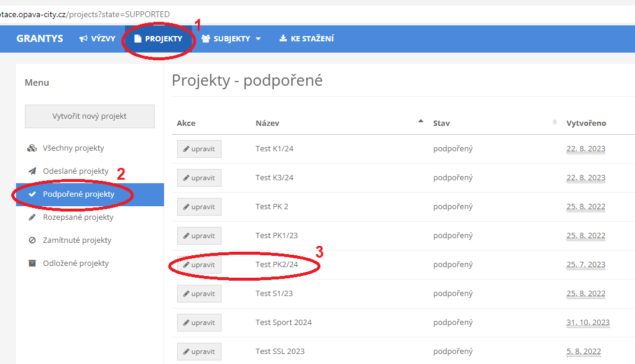
ZMĚNA PROJEKTU
Formulář Žádost o změnu naleznete v záložce „Projekty“ - > „Podpořené projekty“ - > po rozkliknutí příslušného projektu zvolte záložku „Zprávy” umístěnou v levé části obrazovky“ -> následně zvolte „Vytvořit žádost o změnu projektu“ (nabídka v horní části obrazovky).
Grafické znázornění postupu při vyplnění žádosti o změnu v systému GRANTYS:

Slide 24
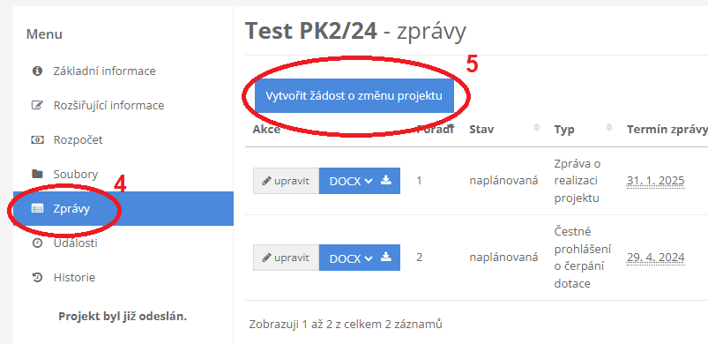
ZMĚNA PROJEKTU

Slide 25
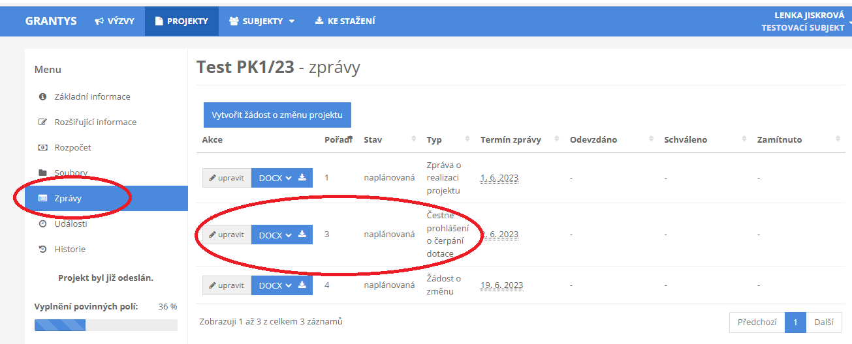
ČESTNÉ PROHLÁŠENÍ O ČERPÁNÍ DOTACE
do 31. 12. 2024 doručit poskytovateli dotace prostřednictvím elektronického systému Grantys (formulář je k dispozici v sekci „Zprávy“ - > “Čestné prohlášení o čerpání dotace“)

Slide 26
ZÁVĚREČNÉ VYÚČTOVÁNÍ DOTACE
Součástí závěrečného vyúčtování dotace je:
Zpráva o realizaci projektu:
vyplňuje se přímo v elektronickém systému Grantys (v sekci „Zprávy“ - > Zpráva o realizaci projektu“)
ve formuláři -> stručné zhodnocení realizovaného projektu. V případě odchýlení se od schválené žádostí je nutný komentář k vzniklým změnám.
Grafické znázornění postupu při vyplnění Zprávy o realizaci projektu v systému GRANTYS:

Slide 27
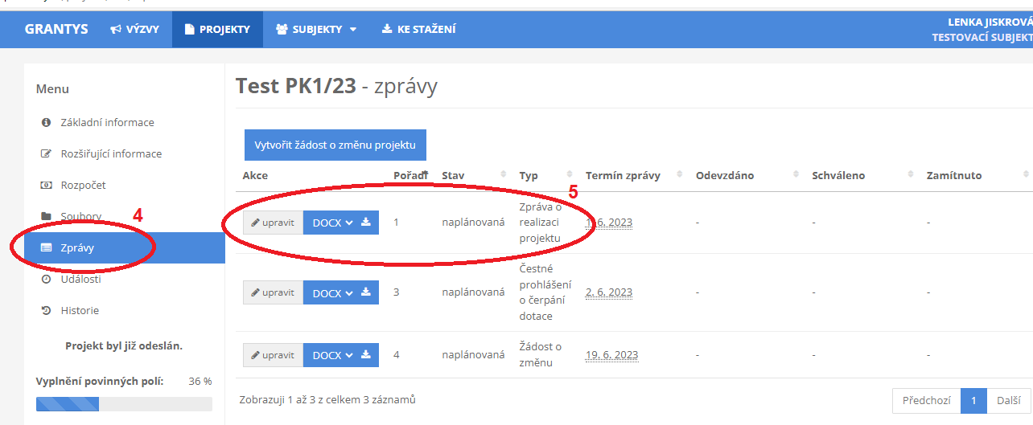
ZÁVĚREČNÉ VYÚČTOVÁNÍ DOTACE

Slide 28
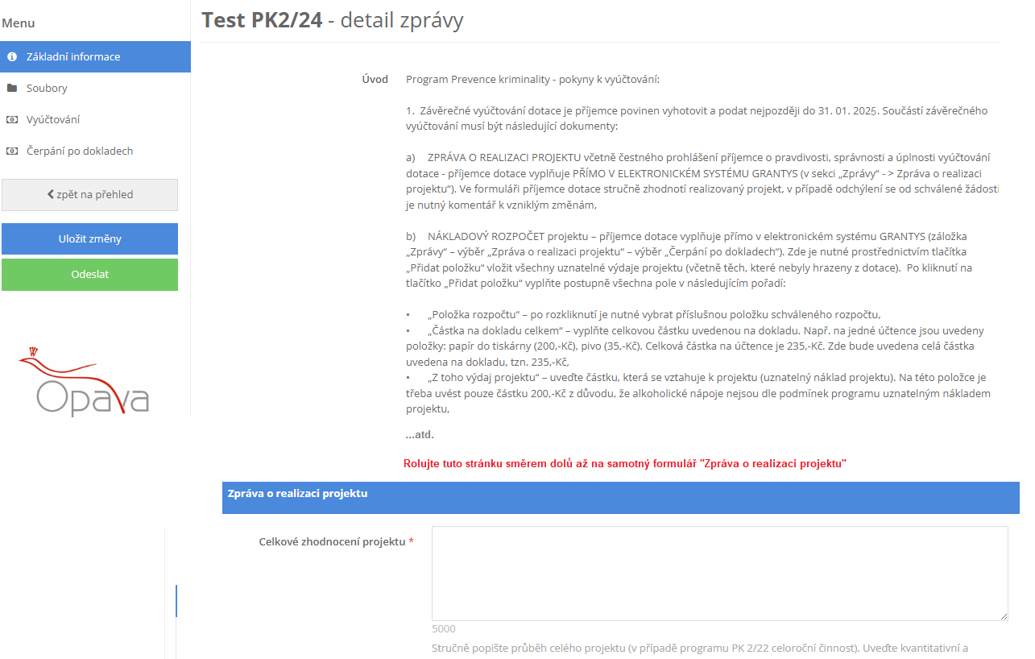
ZÁVĚREČNÉ VYÚČTOVÁNÍ DOTACE

Slide 29
ZÁVĚREČNÉ VYÚČTOVÁNÍ DOTACE
Seznam účetních dokladů o uznatelných nákladech projektu
bude obsahovat všechny uznatelné náklady projektu hrazené z dotace případně další uznatelné náklady, které nebyly hrazené z dotace tak, aby byla splněna podmínka minimální finanční spoluúčasti příjemce dotace
vyplňuje se v elektronickém systému GRANTYS (záložka „Zprávy“ – výběr „Zpráva o realizaci projektu“ – výběr záložky „Čerpání po dokladech“).
POZN. přes tlačítko „Přidat položku“ je nutné vložit všechny uznatelné náklady/výdaje projektu hrazené z dotace + další uznatelné náklady/výdaje prokazující minimální spoluúčast příjemce dotace (ukázka přímo v systému Grantys).
po kliknutí na tlačítko „Přidat položku“ je nutné postupně vyplnit všechna pole.
za každý výdaj projektu (účetní doklad) bude vyplněn nejméně jeden řádek. Pokud výdaje z jednoho dokladu spadají do více položek rozpočtu, bude příslušný doklad uveden na více řádcích

Slide 30
ZÁVĚREČNÉ VYÚČTOVÁNÍ DOTACE
Nákladový rozpočet projektu
k dispozici v záložce „vyúčtování“
po vyplnění záložky „čerpání po dokladech“ (viz výše) se jednotlivé náklady automaticky propíší do „nákladového rozpočtu“, není třeba již nic vyplňovat. Pokud je však potřeba vytvořit novou nákladovou položku, která ve schváleném rozpočtu nebyla uvedena, je nutné ji vytvořit v záložce „vyúčtování“ pomocí tlačítka 'přidat položku' a následně ji opět vyplnit v záložce „čerpání po dokladech“ (postup pro vyplnění - viz výše)
UPOZORNĚNÍ! Na nově zařazenou nákladovou položku nelze bez předchozího schválení čerpat dotaci –> více o schválení nové položky rozpočtu viz Žádost o změnu.

Slide 31
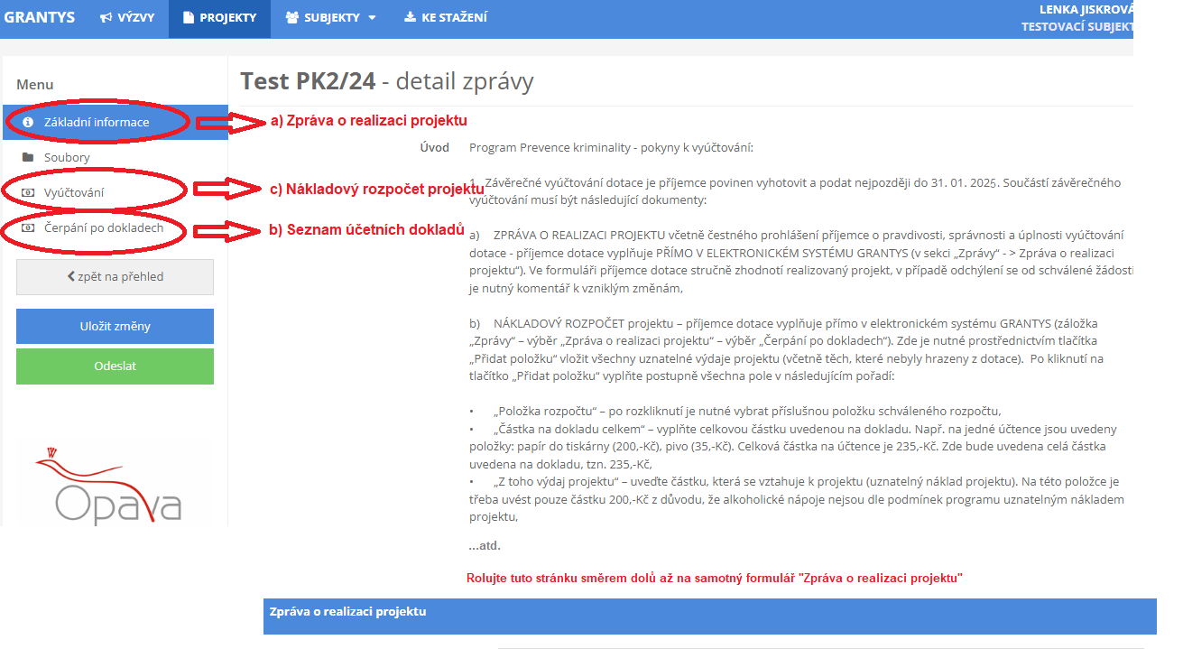
ZÁVĚREČNÉ VYÚČTOVÁNÍ DOTACE
Obr. č. 7 Přehled záložek s podklady k závěrečnému vyúčtování dotace

Slide 32
ZÁVĚREČNÉ VYÚČTOVÁNÍ DOTACE
4. Kopie všech účetních dokladů hrazených z dotace
doložení kopií účetních dokladů, které byly alespoň z části hrazeny z dotace
doložení kopií dokladů o úhradě výše uvedených účetních dokladů
Kopie účetních dokladů a dokladů o úhradě budu řazeny v pořadí uvedeném v Seznamu účetních dokladů, příslušná platba bude na bankovním výpise vyznačena.
Příklady daňových dokladů:
faktury,
paragony, stvrzenky,
pokladní doklady (příjmové, výdajové),
smlouvy o nájmu, kupní smlouvy, pracovní smlouvy, objednávky atd.

Slide 33
ZÁVĚREČNÉ VYÚČTOVÁNÍ DOTACE
Příklady dokladů o úhradě účetních dokladů:
výdajové pokladní doklady – dokládají se v případě hotovostní platby
výpisy z bankovních účtů s vyznačením příslušné platby nebo potvrzení o provedené platbě (doklad vygenerovaný z el. bankovnictví) – dokládají se v případě bezhotovostní platby.
V případě platby zálohové faktury je nutné doložit i vyúčtování zálohové faktury (řádná vyúčtovací faktura).
Doklady prokazující publicitu poskytovatele dotace
fotodokumentace (kopie) – v souladu s uzavřenou smlouvou !
  umístění loga poskytovatele dotace na webových nebo FB stránkách příjemce
  na všech formách propagace projektu a písemnostech, které souvisejí s realizací projektu a jsou určené veřejnosti
  prezentace poskytovatele v prostorech realizace projektu formou informační cedule (možnost bezplatného zapůjčení v Infocentru SMO)

Slide 34
ODEVZDÁNÍ ZÁVĚREČNÉHO VYÚČTOVÁNÍ DOTACE
Po vyplnění
Zprávy o realizaci projektu
Seznamu účetních dokladů (záložky „čerpání po dokladech“)
Nákladového rozpočtu
v systému Grantys zvolit tlačítko „ODESLAT“
Následně je nezbytné takto odeslané dokumenty:
Zprávu o realizaci projektu
Seznam účetních dokladů
Nákladový rozpočet
ze systému Grantys vygenerovat (více viz níže) a společně s přílohami:
kopie účetních dokladů, které byly alespoň zčásti pokryty z dotace
kopie dokladů o jejich úhradě
doklady prokazující publicitu poskytovatele dotace
doručit poskytovateli dotace nejpozději do 31. 01. 2025 jedním z níže uvedených způsobů:
prostřednictvím datové schránky
v listinné podobě (na podatelnu MMO nebo zaslat poštou)

Slide 35
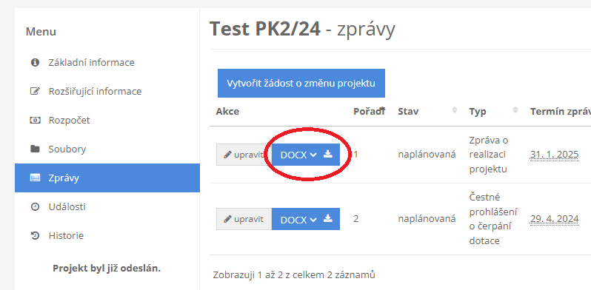
JAK VYGENEROVAT DOKUMENTY V RÁMCI ZVA
Vygenerování Zprávy o realizaci projektu:

Slide 36
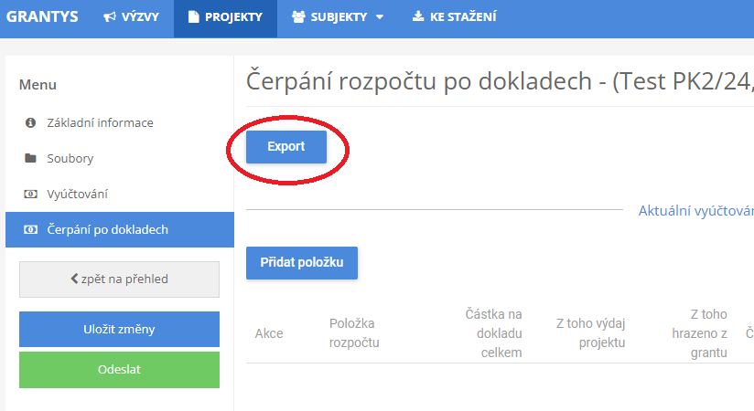
JAK VYGENEROVAT DOKUMENTY V RÁMCI ZVA
Vygenerování Seznamu účetních dokladů:

Slide 37
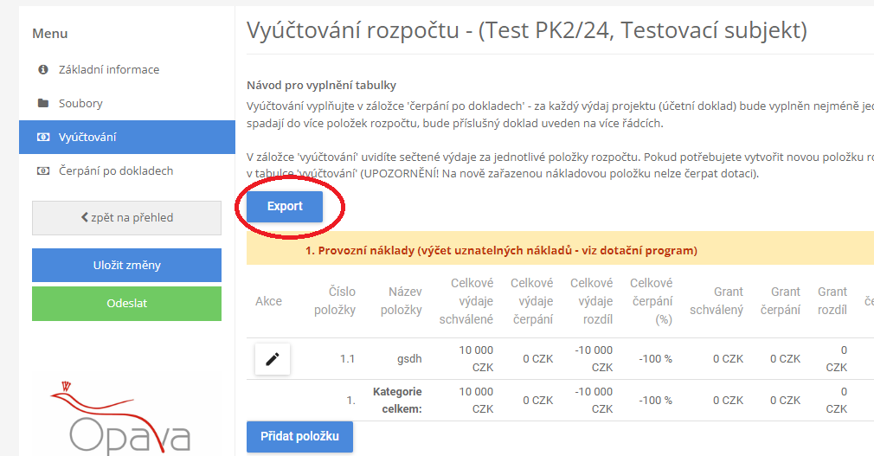
JAK VYGENEROVAT DOKUMENTY V RÁMCI ZVA
Vygenerování Nákladového rozpočtu:

Slide 38
KONTAKTNÍ OSOBY
V případě dotazů týkající se náležitostí závěrečného vyúčtování kontaktuje zaměstnance odboru rozvoje města a strategického plánování Magistrátu města Opavy:
Ing. Lenka Jiskrová, e-mail: lenka.jiskrova@opava-city.cz, tel.: 553 756 629, 604 229 386
Ing. Barbora Raidová, email: barbora.raidova@opava-city.cz, tel.: 553 756 346, 739 373 906

Slide 39
DĚKUJEME ZA POZORNOST

